Slide 1
CAP: Corporates Analysis & Prediction of risk
(중소벤처기업부 제공 중소기업 관련 데이터 활용 광주/전남 기업 도산위험성 분석과 예측)
학 기 2020-1
강 의 산학 캡스톤디자인-1
지 도 교 수 정 현 숙
조 장 임 형 열
조 원 김 동 진
조 재 혁
김 태 완
발 표 일 자 2020. 5. 12. (화)

Slide 2
목 차
1. 소 개
2. 목 적
3. 개 발 환 경 : 3-1. 개발목표 및 형태
4. 금주 진행사항
5. 차주 예정사항
6. 참 고 자 료

Slide 3




1. 소 개
임 형 열
컴퓨터공학과 13
doodleima@naver.com
Python을 활용한 데이터 전처리
평가요소 산출, 예측모델 생성
조 재 혁
컴퓨터공학과 14
jjhst2285@naver.com
Python 코드 간략화
웹 프레임워크 설계, 웹 서비스 구현
김 동 진
컴퓨터공학과 14
engadoridori@gmail.com
Python을 활용한 데이터 전처리
Python 코드 간략화, 위험도 분석
김 태 완
컴퓨터공학과 14
ktwan0782@gmail.com
웹 서비스 기본 형태 설계
웹 프레임워크 설계

Slide 4
2. 목 적
‘기업의 도산 가능성 분석 및 예측’
데이터 분석 & 시각화 - 문제를 직관적으로 파악
기존 값을 활용한 미래 예측 – 정책 수립, 컨설팅 자료로 활용

Slide 5
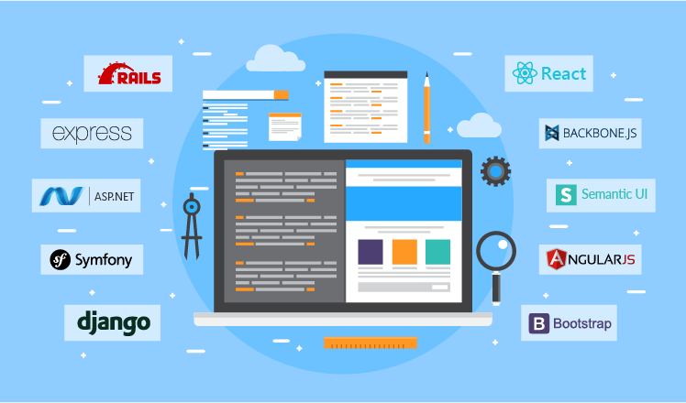
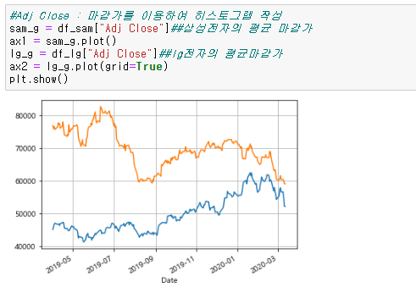

3. 개 발 환 경
Web Framework (Django)
- 웹 개발 : 설계 & 구현
분석 및 예측결과를 웹 페이지로 출력
Python 언어 사용, Database 내장
Python 3.7 (Jupyter Notebook)
- 데이터 분석, 시각화
통계데이터 가공, 예측모델 생성/검증
인터프리터 방식, 미리 구현된 모듈(lib)
Notes:
파이썬 쓰는이유
통계데이터를 가공할때 바로바로 결과를 출력할 수 있으므로(인터프리터 방식언어) 편리하고
예측모델을 생성/검증하는 각종 라이브러리(모듈)가 이미 여럿 구현되어 있기때문에 직접 해당 기능을 구현하지 않아도 된다는 것이 강점
웹 프레임워크 : 왜 장고인가?
파이썬을 사용하고 있기 때문에 분석한 데이터, 예측모델 등을 보여줄 때 동일한 언어 – 가져다 쓰기 쉽다는 장점
두번째로 자체적으로 데이터베이스 역할을 하는 기능이 있기 때문에 별도로 데이터베이스를 구축하지 않고 해당 기능을 끌어다 쓸 수 있다는 점

Slide 6



3-1. 개 발 목 표 (형태) – 1/4
데이터
데이터 가공
웹 페이지에서
분석자료/예측모델
출력
(https://www.mss.go.kr)
데이터 도식화
통계자료 >> 주제별 통계
중소기업 관련 통계자료
예측모델 생성, 검증
하둡과 주피터 노트북의 특징을 잘 보여주는 스크린캡쳐 첨부하기

Slide 7
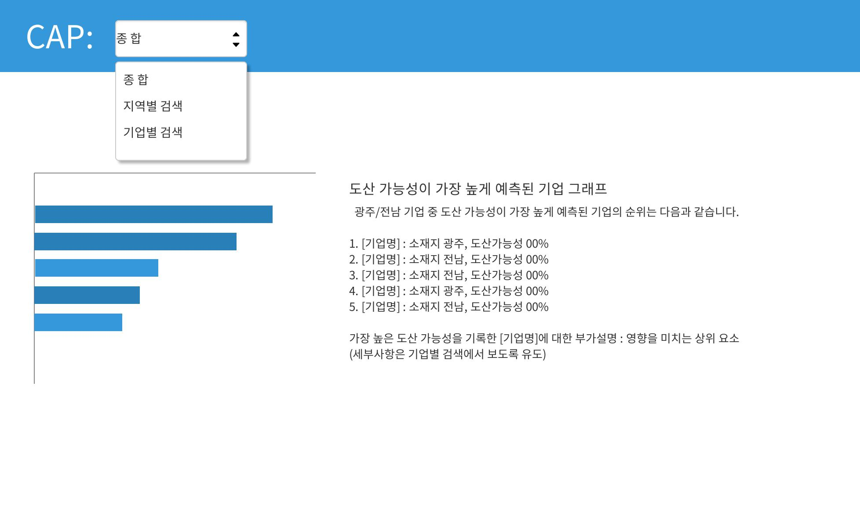
3-1. 개 발 목 표 (형태) – 2/4
카카오 오븐 : https://ovenapp.io/view/1rRpmiA9sXKsBnthgPJEYehieMp3VzXf/e5WgE
드롭다운 메뉴
(클릭하여 메뉴 페이지 변경)
1. 종합(Default)
2. 지역별 검색
3. 기업별 검색
1. 종합(Default)
지역구분없이 도산 가능성 높은
상위 5개 기업을 그래프로 표현
각 기업에 대한 도산 가능성과
비중이 높은 상위 N개 요소 설명
(세부사항은 기업별 검색에서 보도록 유도)

Slide 8
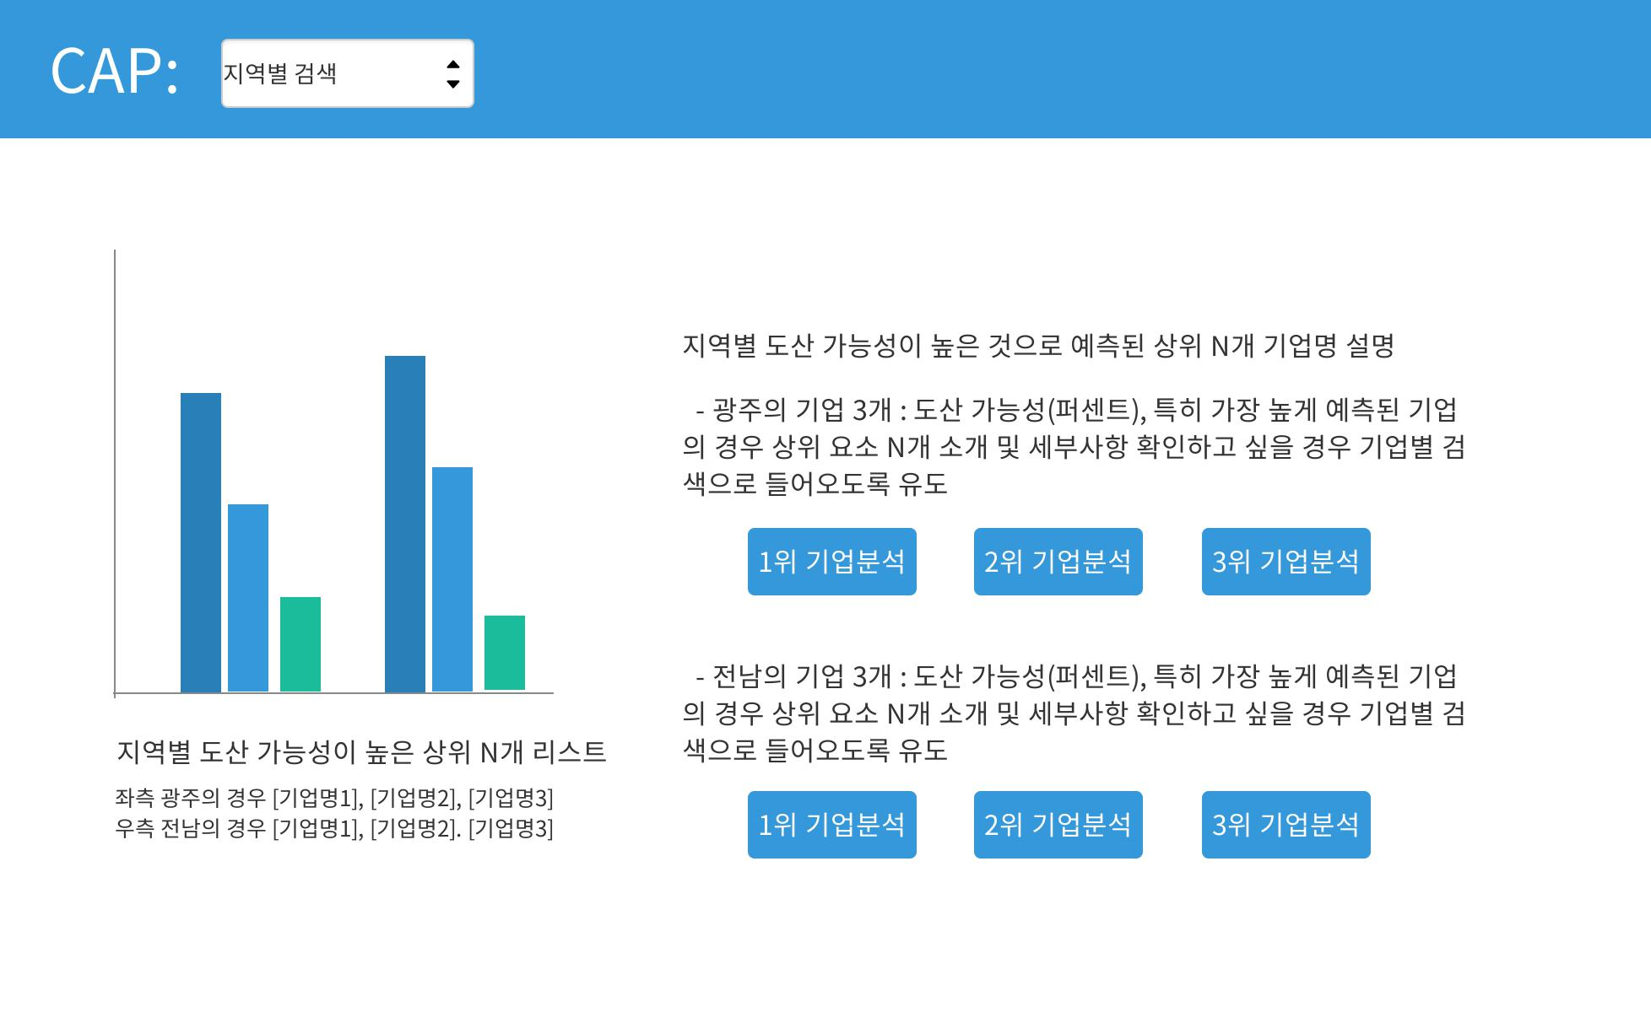
3-1. 개 발 목 표 (형태) – 3/4
2. 지역별 검색
지역별(광주 / 전남)로 구분하여
도산 가능성이 높은 상위 리스트를
각 N개씩 그래프로 표시 및 설명
각 기업의 도산 가능성(%)
도산 가능성이 높게 예측된 기업에서 비중이 높은 상위 N개 요소 설명
(세부사항은 기업별 검색에서 보도록 유도)
버튼 클릭시 해당 기업명에 대한 분석
즉 기업명에 대한 기업별 검색 페이지
띄움

Slide 9
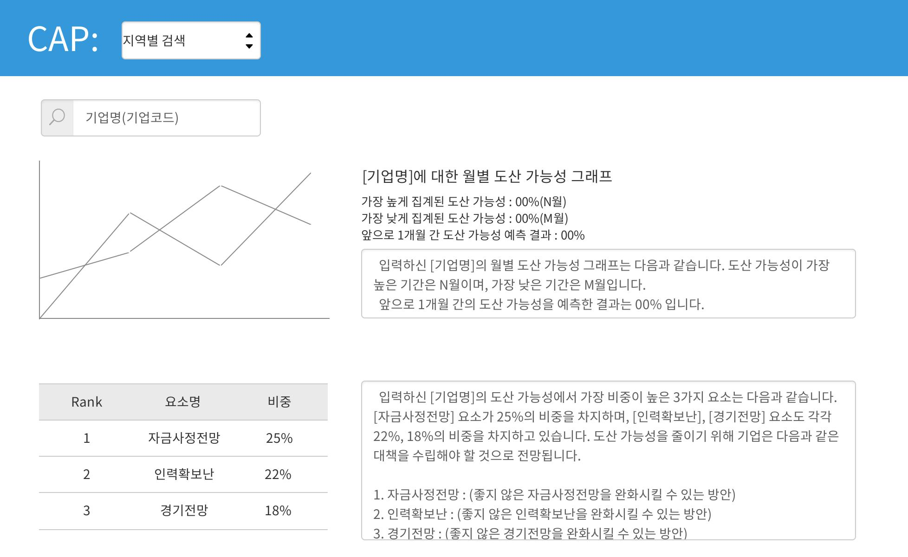
3-1. 개 발 목 표 (형태) – 4/4
입력하면 해당 기업명에 대한
분석 결과를 보여줌 (검색기능)
3. 기업별 검색
검색한 기업명에 대한 도산 가능성을
시계열 그래프로 표시 및 설명
도산 가능성(%)과 최고/최저 기간
예측 결과(%) 표시
검색한 기업의 도산가능성에
기여하는 비중이 높은 요소 상위 N개
요소별 비중(%),
위험성 감소를 위한 조언(의견)

Slide 10
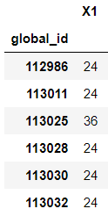
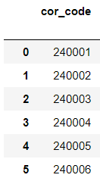
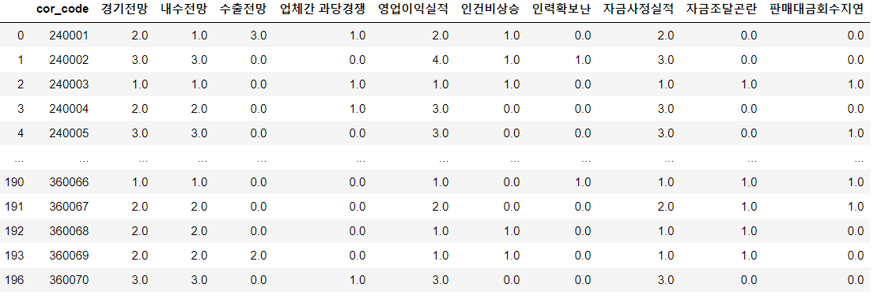
4. 금주 진행사항
예측모델 검증을 위한 테스트셋 생성 : ‘20년 1월
기존 코드 수정(4주차)
global_id(기업코드) : 규칙성 부족
해당 지역코드(24, 36)로 시작하는
규칙성 있는 숫자로 변환
2020년 1월에
해당하는 데이터를
테스트 데이터로 추출
Notes:
기업코드 : 중소벤처기업부에서 임의로 부여한 기업코드(기업명 대신) -> 규칙성 다소 없음, 혼잡함
데이터가공(전처리) 편리하게 하기 위해 해당 부분을 지역코드+000n 꼴로 변환하였음
2020년 1월 데이터 테스트셋으로 추출
2019년의 데이터를 통해 2020년 1월에 해당하는 예측모델 생성
실제로 있는 데이터(2020년 1월)와 비교하여 신뢰성 판단 – 데이터과학 과목에서도 언급됨 : 예측모델에 대한 신뢰성 검증 방법

Slide 11
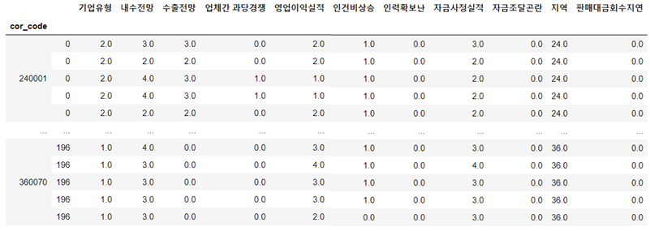
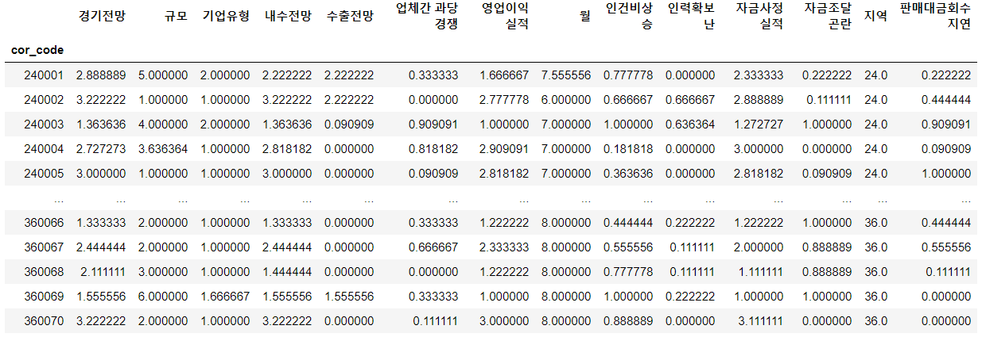
4. 금주 진행사항
결측치 해결 : 분기별 그룹화, 평균값으로 채움
1. 평균값으로 채울 시 소수로 기입되는 현상 발생 : round() 사용, 반올림하여 재기입
2. 기업코드에 해당하는 모든 기간의 데이터를 그룹화하여 재정렬(월별 오름차순)
Notes:
평균값 채울시 소수로 기입되는 현상 : round 함수를 사용해서 소수점 첫째자리에서 반올림하는 방식으로 다시 기입하였습니다.

Slide 12
5. 차주 예정사항
2. 예측모델 생성(샘플)
Facebook에서 개발한 fbprophet 사용
(https://facebook.github.io/prophet/)
’19년도 데이터 사용, ’20년 1월 예측모델 생성
실제로 갖고 있는 ’20년 1월에 대한 데이터와
비교하여 신뢰도 판단
1. 도산 가능성 산출
선택한 요소에 가중치를 부여해서
도산 가능성을 산출하여
별도 컬럼으로 값 추가
3. 웹 서비스 기능 설계 및 구현 : 웹 프레임워크(Django)

Slide 13
6. 참고자료
파이썬으로 데이터 주무르기 - 민형기, 비제이퍼블릭
파이썬 라이브러리를 활용한 데이터 분석 - 웨스 맥키니, 한빛미디어
Django로 배우는 쉽고 빠른 웹 개발 : 파이썬 웹 프로그래밍 – 김석훈, 한빛미디어
Facebook PROPHET - https://facebook.github.io/prophet

